Slide 1
Szczepionki. Jak dokonać transferu? Bartosz Łoza

Slide 2
Superfimy: KGHM (Polska) vs KRKA (Słowenia)
miliardy EURO
Dane aktualnie najnowsze

Slide 3
Co negocjowałem? Co było proof of concept?
Bliski horyzont - SZCZEPIONKA
BADANIA
udział w III fazie badań
→ udział w IV fazie badań (porejestracyjnych)
np. program obserwacyjny jakości życia po szczepieniu
np. efektywności w nowych odmianach wirusa
→ DOSTAWY „pod badawczym parasolem”
Już w III fazie badań (z ubezpieczeniem ryzyka)
Pomiędzy III fazą a rejestracją (z ubezpieczeniem ryzyka)
2. Długi horyzont
→ „ucząca współpraca”
→ baza wytwórcza
→ baza laboratoryjna (B&R)
→ linkowanie składników procesu biotechnologczinego
→ HUB BIOTECHNOLOGICZNY

Slide 4
Czego potencjalni partnerzy NAPRAWDĘ oczekiwali od nas ? (ranking)
1.
2.
3.
4.
5.
6.
Capacity (market)
Zarząd (stały rozwój, stałe wdrażanie)
Badania kliniczne
Komercjalizacja na rynku medycznym
Facility
Laby R&D
Feasibility
PARTNER
Inwestor strategiczny
Clinical trials
Projektowanie, wykonanie i analiza badań
Pricing
Refundacja
Marketing
Łańcuchy dostaw
Sales
Rejestracja krajowa, EU
Produkty
Podział rynków
Parent company
Sharing
Facility 1, 2, 3 …
Facility
[…] Offshore
Restrictions
Tax
Staff
Venue
Lab-y R&D
projekty, technologie, start-upy, wynalazcy, zewnętrzni partnerzy…

Slide 5
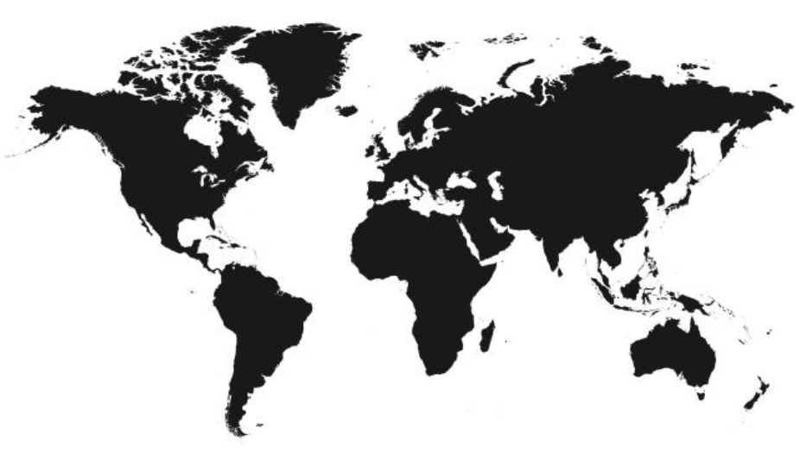
Rozmowy…
1.Medicago
(Quebec City, Kanada)
2.Israel Institute of Biotechnology
(Ness Zion)
3.Medical Society of Virginia (Richmond, USA)

Slide 6
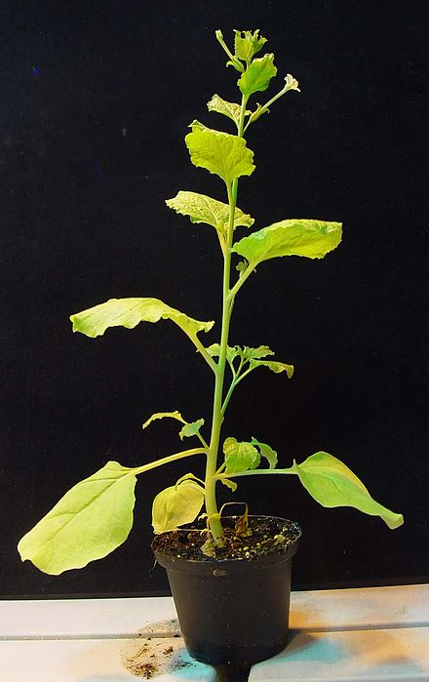
PARTNER NR 1
MEDICAGO, Kanada, Quebec City
szczepionka CoVLP
Nicotiana benthamiana
"molecular farming"
rekombinowana podjednostka (Spike) osadzona na adiuwancie GSK, 2 dawki
Blisko 100% skuteczności

Slide 7
zalety
wady
100% skuteczności (!) faza I
Kończy się faza II, zaczyna III, rejestracja H1 2021
Mamy zaproszenie do fazy III
Wszystkie opcje wymagające zaufania są możliwe
→ w tym transfer szczepionek w ramach badań III fazy
Zatrzymują negocjacje z innymi krajami regionu, czekają na wyrażenie naszej intencji przez najbliższe 2-3 tygodnie.
Oczekują uruchomienia fachowego dialogu, wyłonienia fachowego podmiotu partnerskiego, zdolnego do organizacji procesu, ciągłego dialogu naukowego i zdolnego do zorganizowana badań klinicznych (to w pierwszej kolejności), ale też zabezpieczającego naszą współpracę długoterminowo.
Potwierdzają zlokalizowanie w Polsce wytwórczego „facility”. Chcą się zlokalizować kapitałowo wewnątrz jakiegoś zabezpieczającego ich środowiska (joint venture).
Mają współpracę z amerykańską DARP-ą i ich akceptację dla szczepionki CoVLP, jak i dla innych strategicznych, pandemicznych szczepionek, w tym grypy (wchodzi ew. do naszej współpracy), więc wspólne projekty nie narażają nas nagle na brak akceptacji ze strony USA.
Ich platforma biotechnologiczna jest uniwersalna, więc możliwy jest rozwój nowoczesnych leków np. onkologicznych (to a propos rywalizacji z platformą mRNA). Rozmawialiśmy z szefem badań onkologicznych.
Restrykcje wywozowe z Kanady w 2021
12 krajów ubiega się o współpracę z Medicago (w tym z Europy)
Nie są (na razie) zainteresowani LAB-em

Slide 8
PARTNER NR 2
BriLife vaccine
Szczepionka wektorowa
Institute of Biological Research
(Ness Ziona)
Prof. Shmuel Shapira (gov)
Dr Eran Zehavi (gov)
Prof. Rotstein Zeev (Hadassah Medical Center)
Prof. Yoda Skornik (Bar Ilan Univeristy)
Partner biznesowy
TEVA?
Wspólna komercjalizacja

Slide 9
BriLife, Ness Ziona
zalety
wady
II faza ukończona
Deklarowana skuteczność porównywalna z Moderną
III faza trafi na już „zaszczepione” społeczeństwo w Izraelu
Ograniczone środki na kontynuację badań, zwłaszcza międzynar.
Ograniczone perspektywy na komercjalizację (m.in. próba sprzedaży szczepionki Modernie, czerwiec 2020)
Certyfikat „bezpieczeństwa” (Ness Ziona)
Są już gotowi na współpracę długoterminową, gotowi do wpuszczenia nas do III fazy badań (z wykupem udziałów w joint venture)
Szczepionka deklarowana jako „narodowa”, „obronna”
Lęk decyzyjny przed wyborami 23 marca
Wyciek informacji o propozycji Węgier przerwał z nimi negocjacje

Slide 10
USA - PARTNER NR 3
Nowa sytuacja głównych graczy wobec próby rejestracji rosyjskiej szczepionki (Pfizer, J&J)
→ Wielkość dostaw, terminowość dostaw, facility w Polsce.
Mniejsi partnerzy biotechnologiczni z wysoką jakością (mRNA, rekombinowane)
Medical Society of Virginia (MSV),
Prez. Melina Davis-Martin
2. Dan Mica (cong, D),
John Mica (cong, R),
Chrisitne Mica
(dziekan, Catholic
University of America)

Slide 11
Medical Society of Virginia
zalety
wady
„Korzystamy” z rejestracji FDA
Standard amerykańskiej współpracy
Komercjalizacje są już realizowane poza USA
Program 100 mln zaszczepionych Amerykanów na 100 dni nowego prezydenta
Spłata Wrap Speed Operation
Negatywne doświadczenia z negocjacji z polskimi przedstawicielami
Stan aktualny:
MSV, Dan Mica et con. – dalsze prowadzenie rozmów wymaga pełnomocnictw (umowy z radcą prawnym komisji zdrowia Senatu USA), umów wstępnych, płatności

Slide 12
4 możliwe błędy transferu
(do uniknięcia)

Slide 13
BŁĄD 1 „zrobimy polską szczepionkę”
1.
2.
3.
4.
5.
6.
Capacity (market)
Zarząd (stały rozwój, stałe wdrażanie)
Badania kliniczne
Komercjalizacja na rynku medycznym
Facility
Laby R&D
Feasibility
PARTNER
Inwestor strategiczny
Clinical trials
Projektowanie, wykonanie i analiza badań
Pricing
Refundacja
Marketing
Łańcuchy dostaw
Sales
Rejestracja krajowa, EU
Produkty
Podział rynków
Parent company
Sharing
Facility 1, 2, 3 …
Facility
[…] Offshore
Restrictions
Tax
Staff
Venue
Lab-y R&D
projekty, technologie, start-upy, wynalazcy, zewnętrzni partnerzy…

Slide 14
BŁĄD 2 „oddajmy współpracę firmie farmaceutycznej (i z głowy)”
1.
2.
3.
4.
5.
6.
Capacity (market)
Zarząd (stały rozwój, stałe wdrażanie)
Badania kliniczne
Komercjalizacja na rynku medycznym
Facility
Laby R&D
Feasibility
PARTNER
Inwestor strategiczny
Clinical trials
Projektowanie, wykonanie i analiza badań
Pricing
Refundacja
Marketing
Łańcuchy dostaw
Sales
Rejestracja krajowa, EU
Produkty
Podział rynków
Parent company
Sharing
Facility 1, 2, 3 …
Facility
[…] Offshore
Restrictions
Tax
Staff
Venue
Lab-y R&D
projekty, technologie, start-upy, wynalazcy, zewnętrzni partnerzy…

Slide 15
4 największe polskie firmy farmaceutyczne
wg gotowości do produkcji szczepionek
Wynik rozmów:
POLPHARMA (prezes J.Starak) możliwe (ale za 1,5 roku)
ADAMED (prezes M.Adamkiewicz) możliwe (ale raczej z trudnościami)
CELON
(prezes M.Wieczorek) możliwe (ale tylko dla części pewnych technologii
np. szczepionka NOVAVAX)
MABION

Slide 16
BŁĄD 3 „będziemy butelkować”
1.
2.
3.
4.
5.
6.
Capacity (market)
Zarząd (stały rozwój, stałe wdrażanie)
Badania kliniczne
Komercjalizacja na rynku medycznym
Facility
Laby R&D
Feasibility
PARTNER
Inwestor strategiczny
Clinical trials
Projektowanie, wykonanie i analiza badań
Pricing
Refundacja
Marketing
Łańcuchy dostaw
Sales
Rejestracja krajowa, EU
Produkty
Podział rynków
Parent company
Sharing
Facility 1, 2, 3 …
Facility
[…] Offshore
Restrictions
Tax
Staff
Venue
Lab-y R&D
projekty, technologie, start-upy, wynalazcy, zewnętrzni partnerzy…

Slide 17
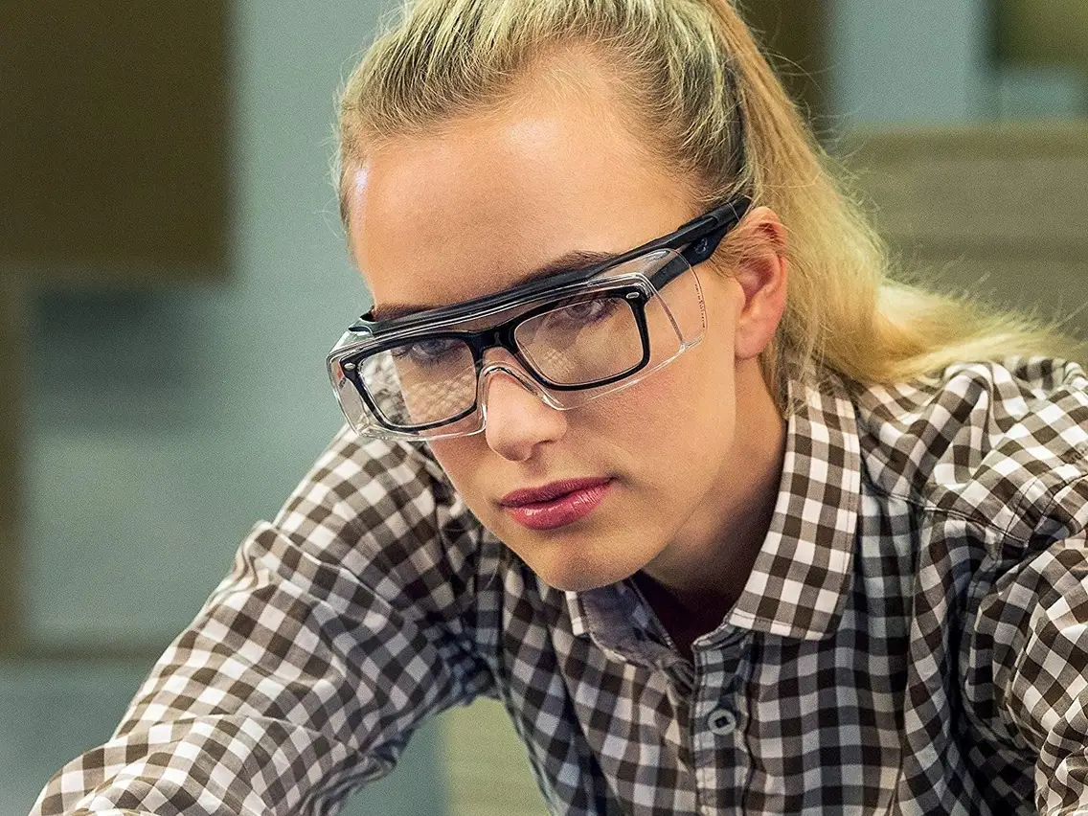
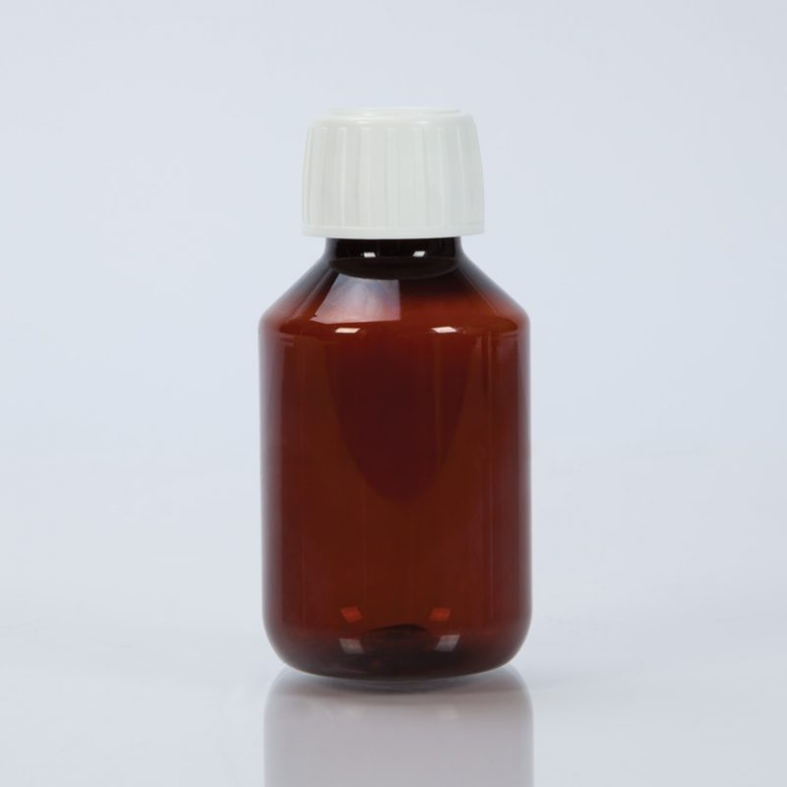
Model biznesowy w transferze biotechnologicznym nie polega na butelkowaniu.
Więc jak się w tym biznesie zarabia?
+1 Euro
-3 Euro
„Freeze”
+3 Euro
2 Euro

Slide 18
BŁĄD 4 „wychowanie bez ojca i matki”
Instytut Biotechnologiczny
(instytut naukowy MZ)
CZEMPION
GOSPODARCZY
(np. KGHM)
1.
2.
3.
4.
5.
6.
Capacity (market)
Zarząd (stały rozwój, stałe wdrażanie)
Badania kliniczne
Komercjalizacja na rynku medycznym
Facility
Laby R&D
Feasibility
PARTNER
Inwestor strategiczny
Clinical trials
Projektowanie, wykonanie i analiza badań
Pricing
Refundacja
Marketing
Łańcuchy dostaw
Sales
Rejestracja krajowa, EU
Produkty
Podział rynków
Parent company
Sharing
Facility 1, 2, 3 …
Facility
[…] Offshore
Restrictions
Tax
Staff
Venue
Lab-y R&D
projekty, technologie, start-upy, wynalazcy, zewnętrzni partnerzy…

Slide 19
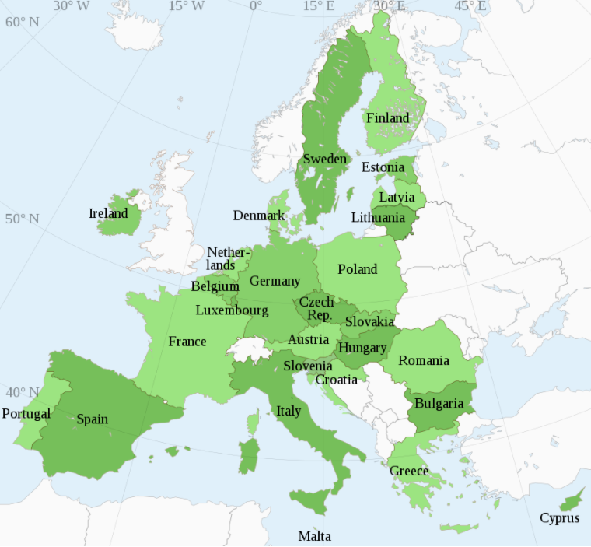
Udane i nieudane transformacje firm biotechnologicznych w Europie Wschodniej
3 modele rozwojowe
„Gedeon Richter”
„Lek”
„Krka”

Slide 20
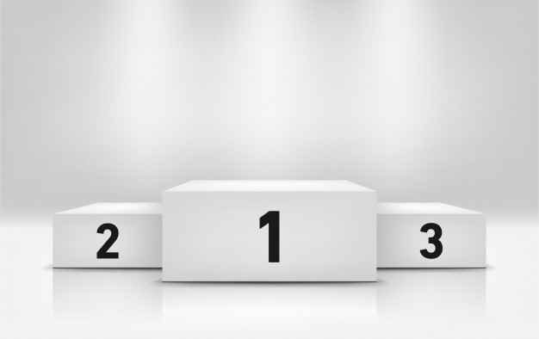
podsumowanie: przepis na transfer
Ponadprzeciętne zaufanie między partnerem
polskim i zagranicznym
Fundamentalny udział naukowców na każdym etapie
Tylko dla najsilniejszych
finansowo

Slide 21
Szczepionki. Jak dokonać transferu? Bartosz Łoza

